Slide 1

Взаимодействие семьи и детского сада в современных условиях
Муниципальное автономное дошкольное образовательное учреждение «Центр развития ребенка -детский сад №87»
г. Сыктывкара
Составила: педагог первой квалификационной категории Ваганчук
Светлана Анатольевна
Ивашева
Екатерина Васильевна

Slide 2

Первая школа растущего человека – семья. Она – целый мир для ребенка, здесь он учится любить, терпеть, радоваться, сочувствовать. В условиях семьи складывается присущий только ей эмоционально-нравственный опыт: убеждения и идеалы, оценки и ценностные ориентации, отношение к окружающим людям и деятельности. Приоритет в воспитании ребенка, принадлежит семье.
В детском саду малыш получает свои первые знания, приобретает навыки общения с другими детьми и взрослыми, учится организовывать собственную деятельность.
Взаимодействие ДОУ с семьей – это объединение общих целей, интересов и деятельности в плане развития гармоничного и здорового ребенка.
Цель: Вовлечение родителей воспитанников в единое образовательное пространство; оказание помощи современной семье в вопросах воспитания и обучения детей, установление доверительных и партнерских отношений.
Задачи:
1. Создание условий для благоприятного климата взаимодействия с родителями.
2. Активизация и обогащение воспитательных и образовательных умений родителей.
3. Реализация единого подхода к воспитанию и обучению детей в семье и детском саду.

Slide 3
Формы взаимодействия
Традиционные формы: коллективные – родительские собрания, групповые консультации, конференции, индивидуальные консультации, посещение семьи ребенка, беседы, наглядные – папки-передвижки, дни открытых дверей, стенды, ширмы, выставки.
Нетрадиционные формы: ведение группы в социальных сетях, акции, мастер-классы, круглый стол с родителями. Выпуски семейных газет, брошюр, листовок, буклетов, презентации.
Формы обратной связи: Выявление интересов, запросов родителей, установление эмоционального контакта между педагогами, родителями и детьми. Из анкет узнаются особенности дошкольников, что ребенок любит, не любит, его предпочтения, как называть ребенка. Также сюда относятся опрос, тесты, анкетирование и т.д.
Досуговые формы – это совместные досуги, праздники, выставки. Эти формы устанавливают теплые неформальные, доверительные отношения, эмоциональный контакт между педагогами и родителями, родителями и детьми. Досуги и праздники позволяют создать эмоциональный комфорт в группе. Родители становятся более открытыми для общения.

Slide 4
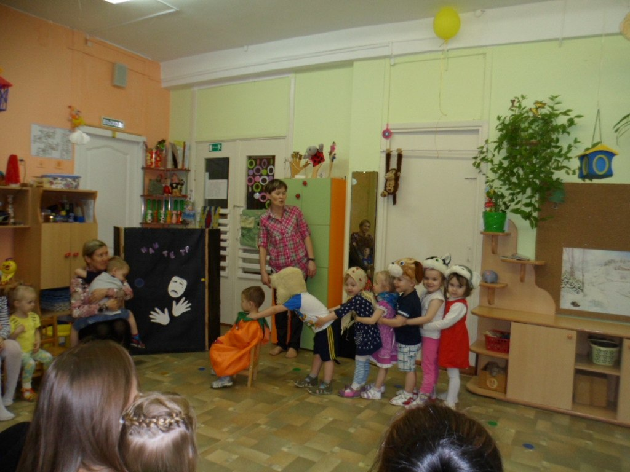
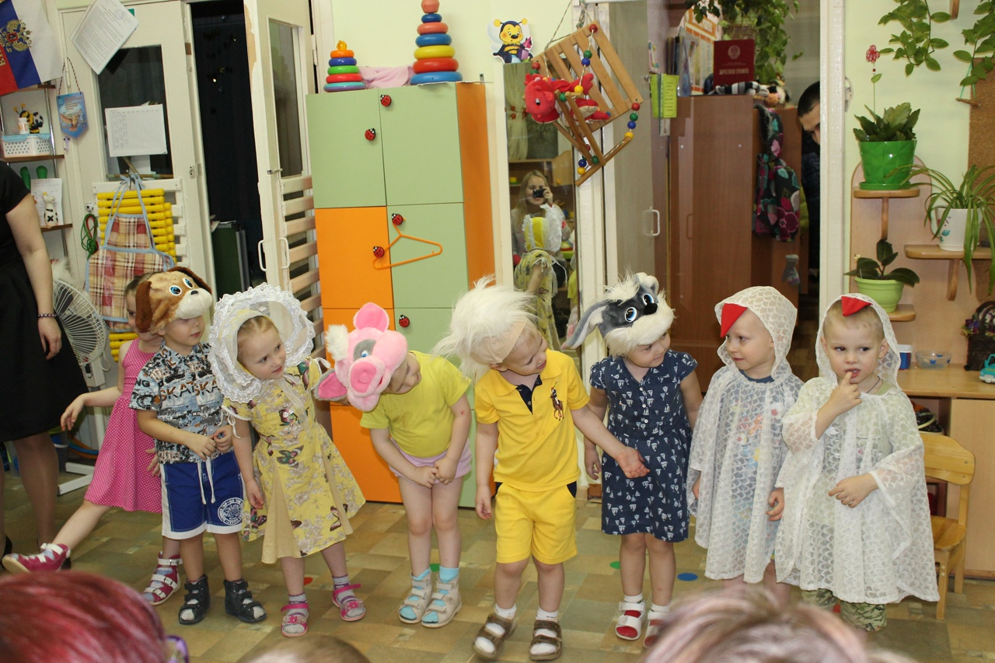
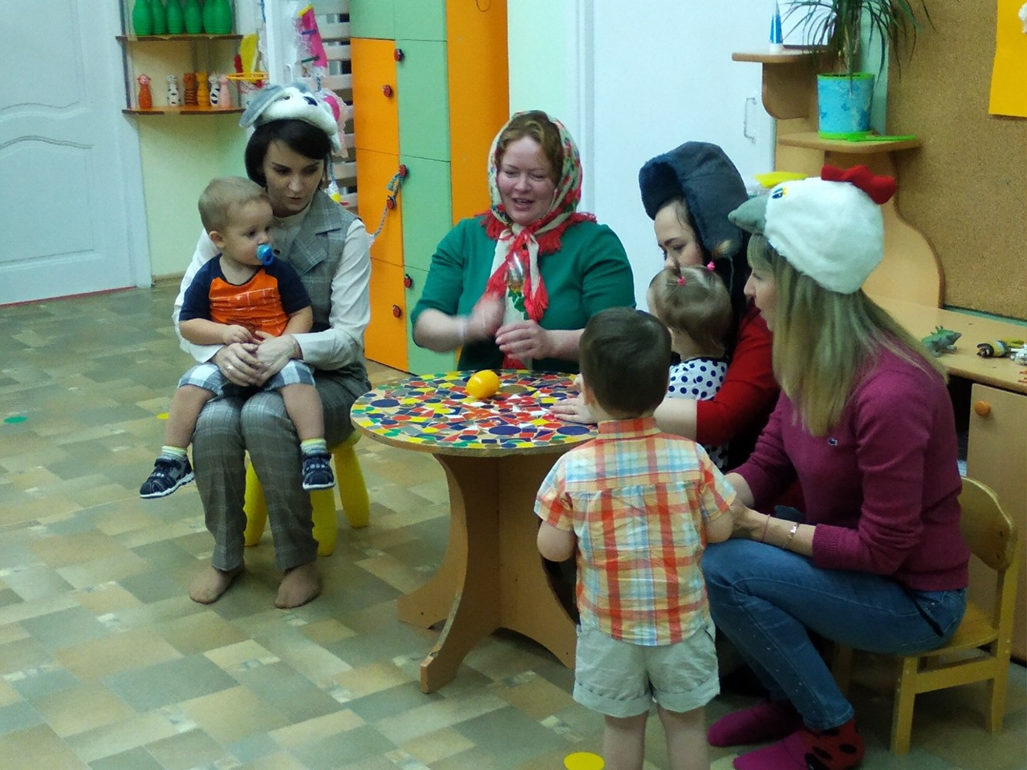
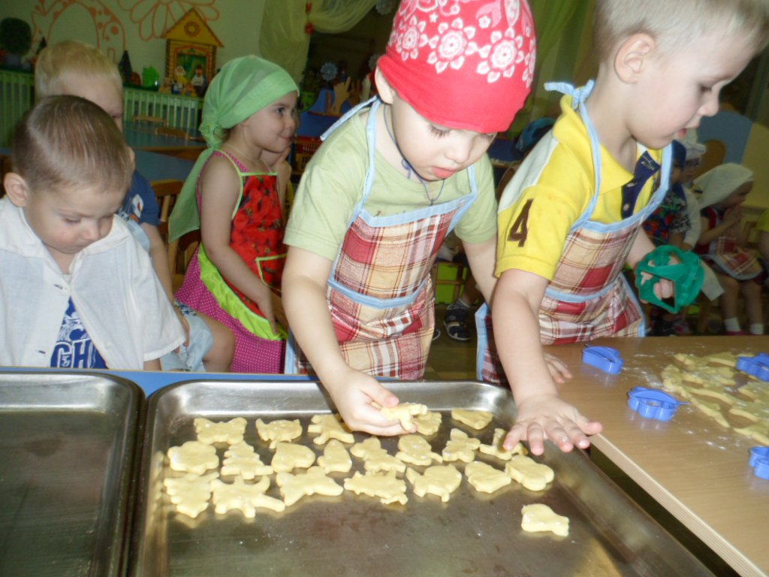
Досуговое направление в работе с родителями оказалось самым привлекательным, востребованным, полезным.
Досуги и праздники позволяют создать эмоциональный комфорт в группе. Родители становятся более открытыми для общения.
В настоящее время семья переживает не лучшее время, поэтому необходимо воспитывать у ребенка любовь к родному дому, семье, маме, с первых лет жизни. Ребенок должен понимать, что все хорошее начинается с родного дома и матери – хранительницы очага.
Нашей целью является: Развитие эмоциональной сферы ребенка, активизация его творческого потенциала. Сплочение детско – родительских отношений, улучшение контактов между родителями и работниками детского сада.

Slide 5
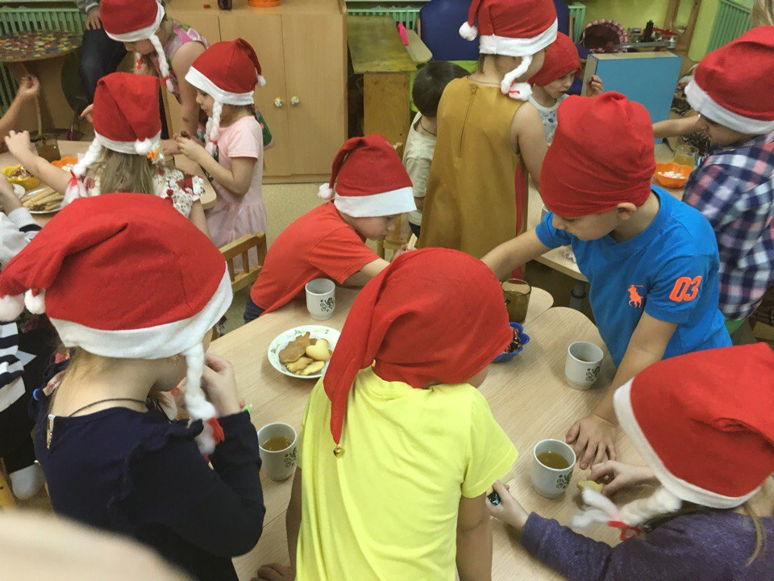
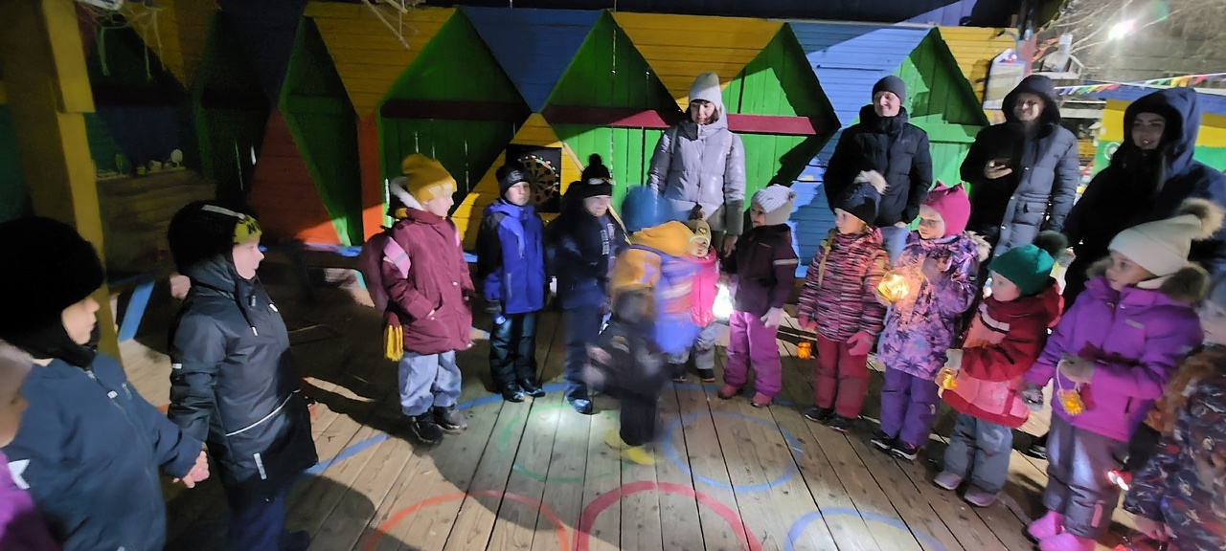
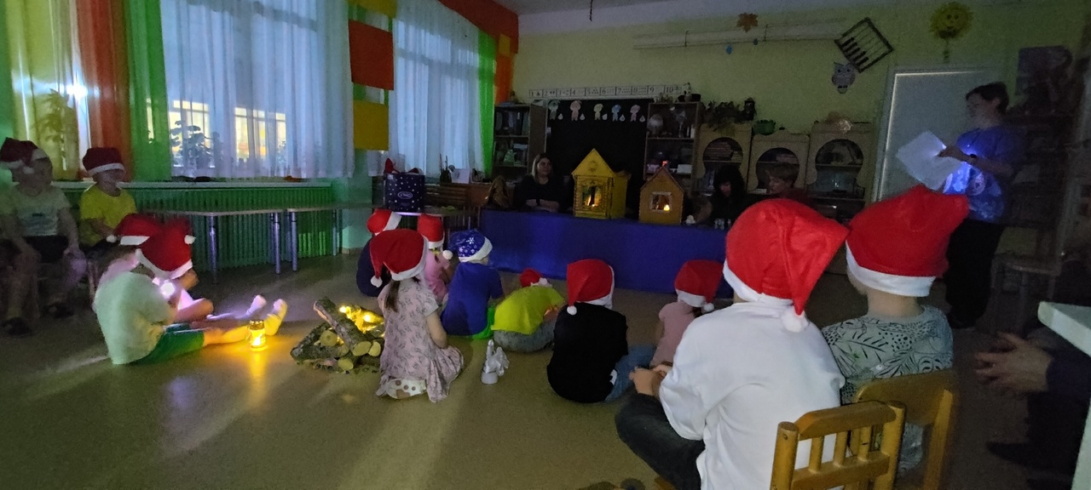
«Праздник Фонариков»
Цель: Способствовать созданию положительных эмоций у детей и их родителей.
Символом добра и света становится чудесный фонарик. В вечер праздника дети вместе с родителями собираются вместе создают свой уютный, домашний праздник фонариков, рассказывают и показывают сказку, сами сделаем фонарики, после праздника выходим на свежий воздух и несём этот свет по тёмным морозным улицам.

Slide 6
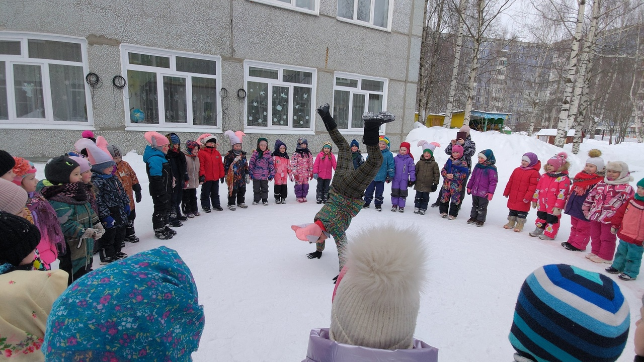
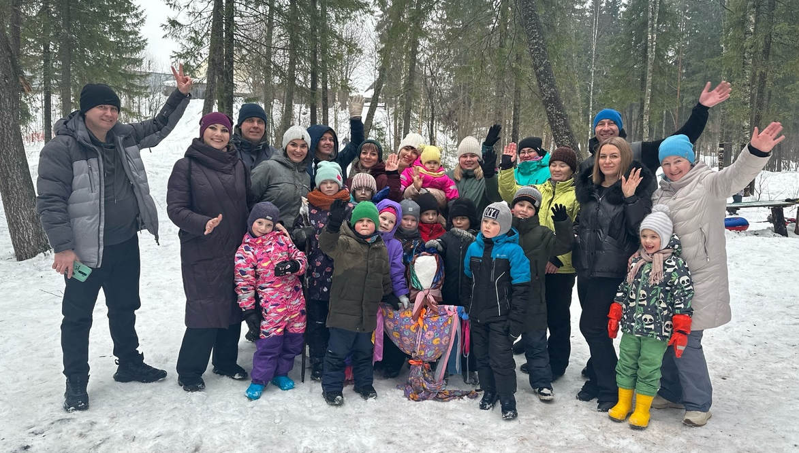
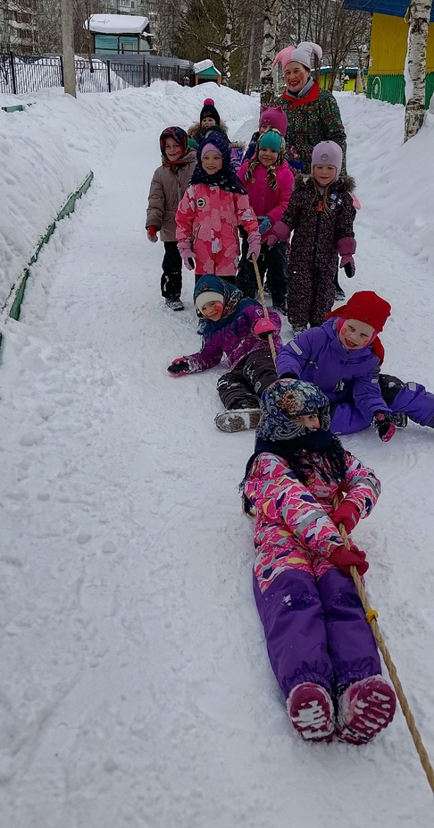
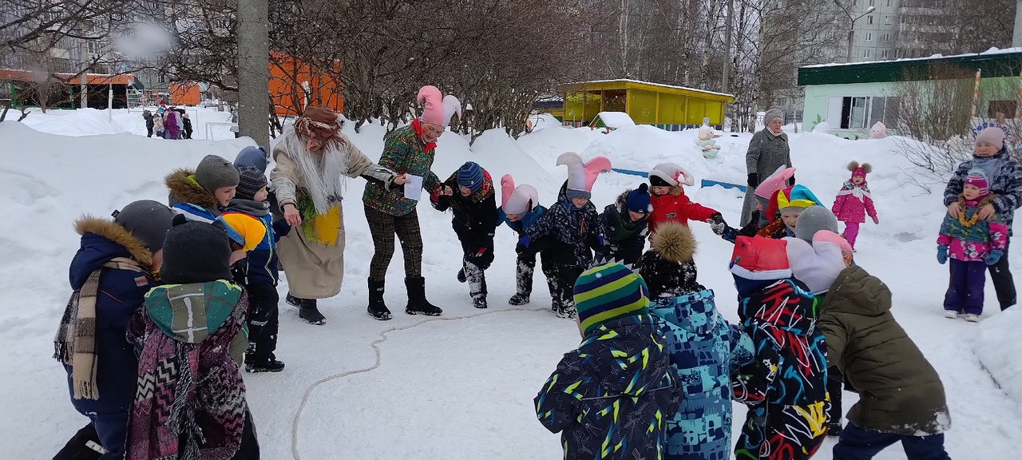
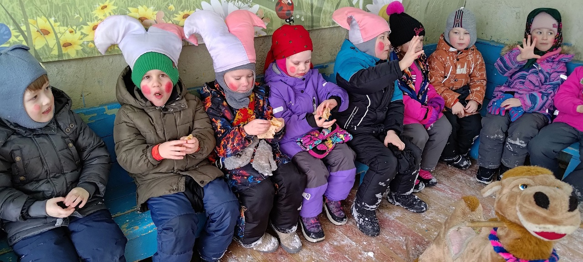
«Масленица» это веселый праздник для детей и взрослых, которым в России традиционно провожают зиму.
Дети вместе со взрослыми водят хороводы, поют заклички, играют в народные игры, соревнуются в эстафетах в быстроте и ловкости.

Slide 7
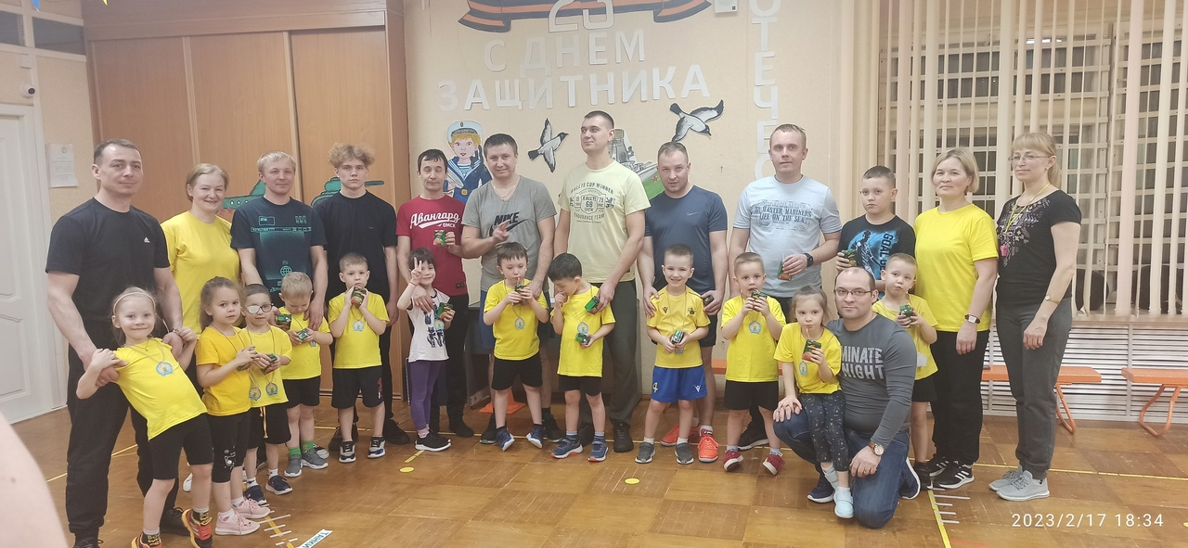
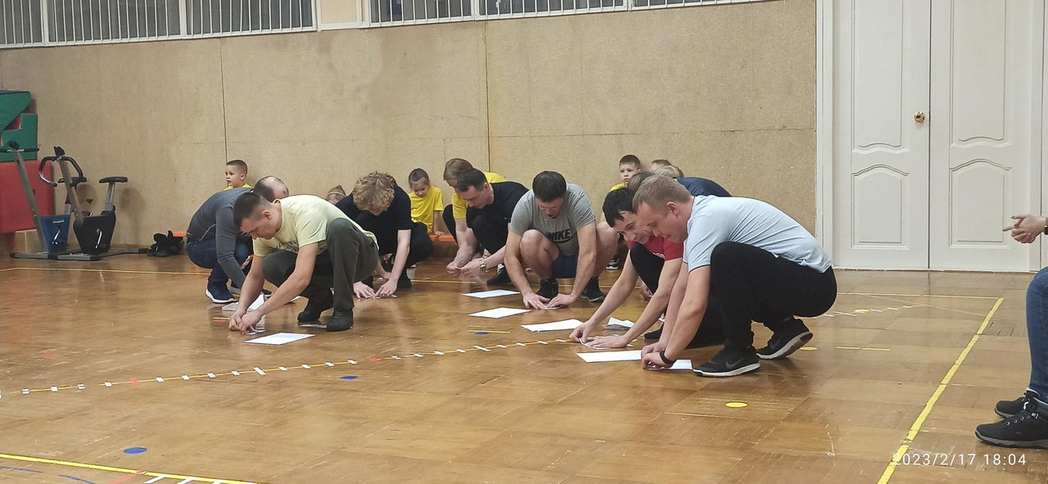
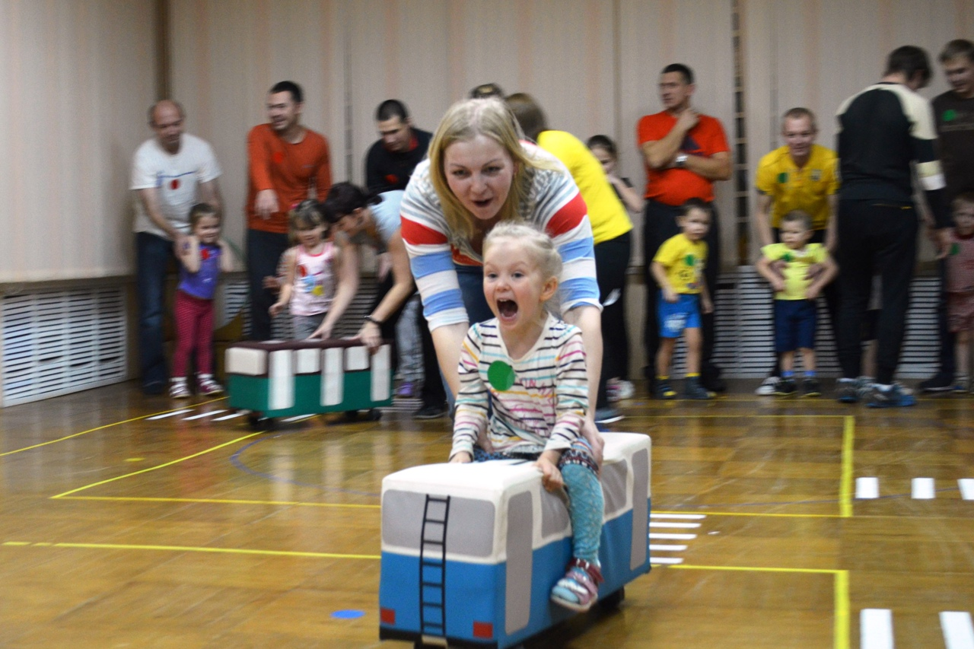
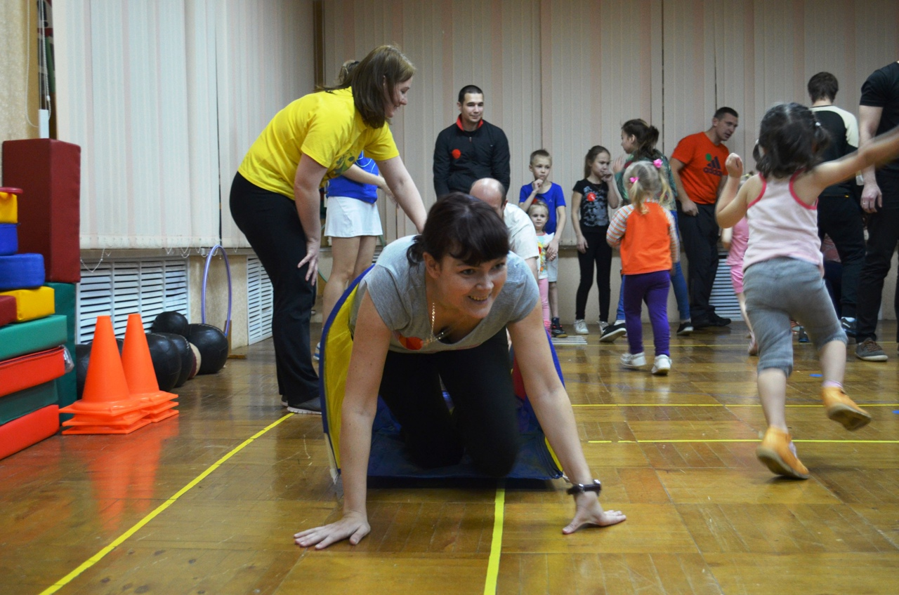
Спортивные праздники с родителями. На этих мероприятиях родители являются участниками, а не гостями детского сада.

Slide 8
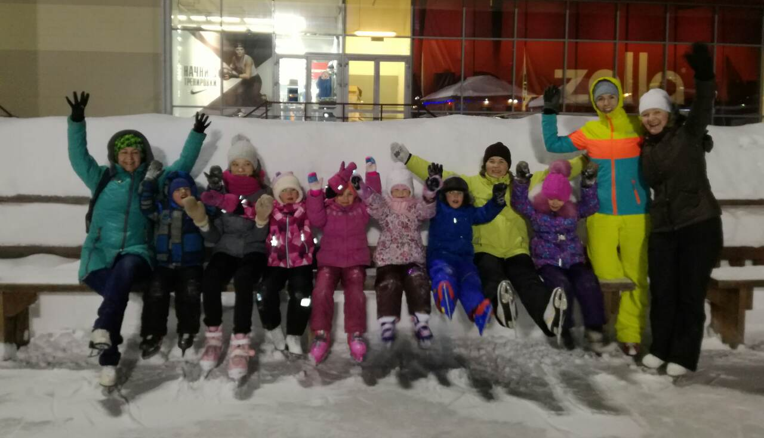
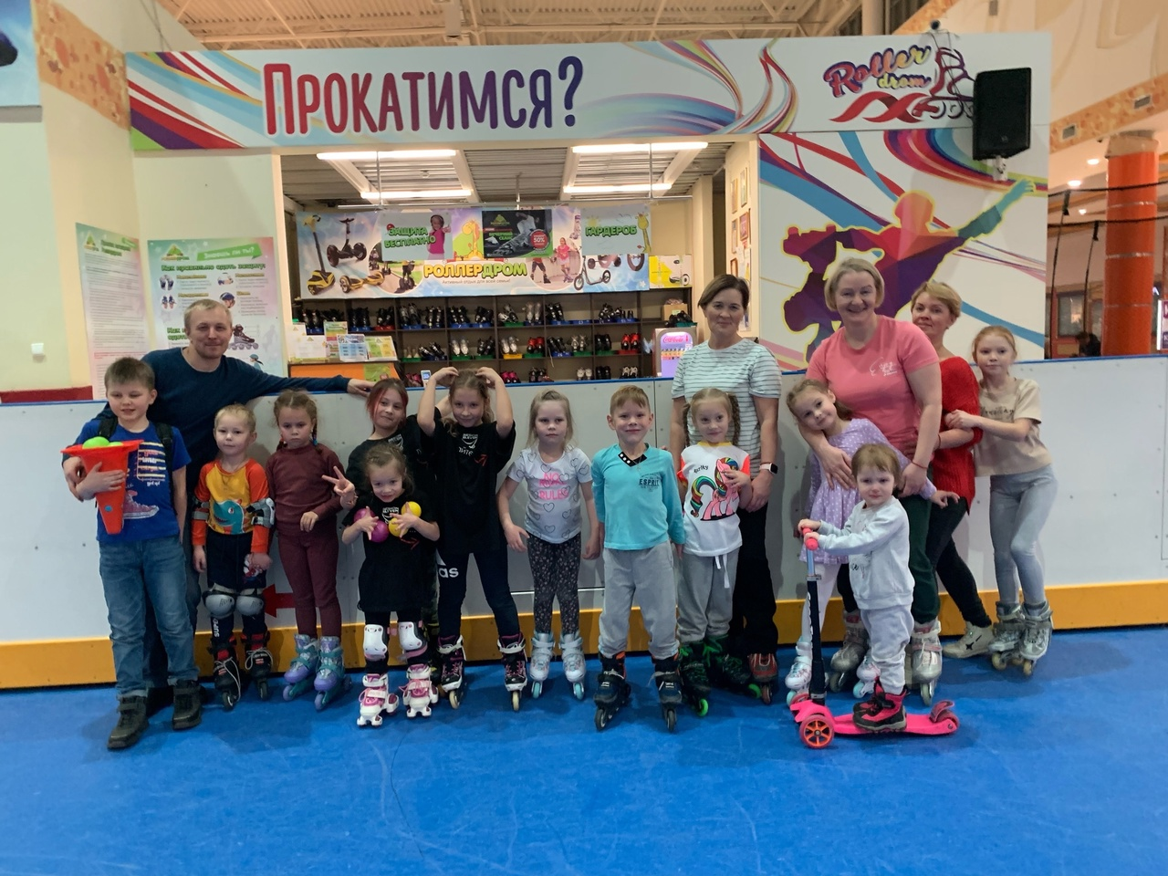
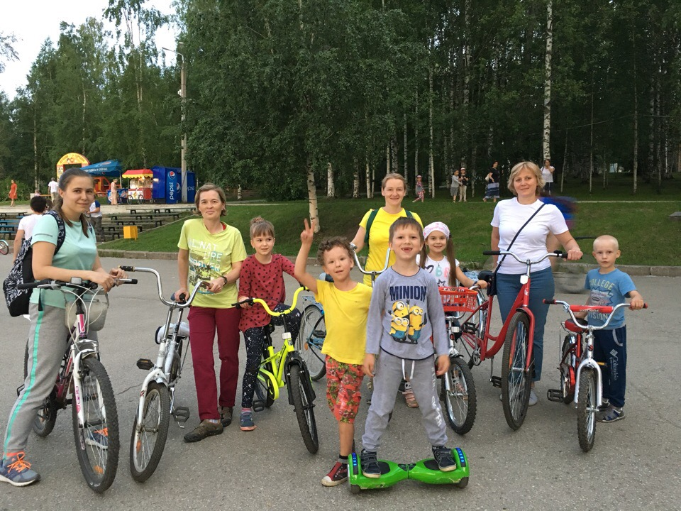
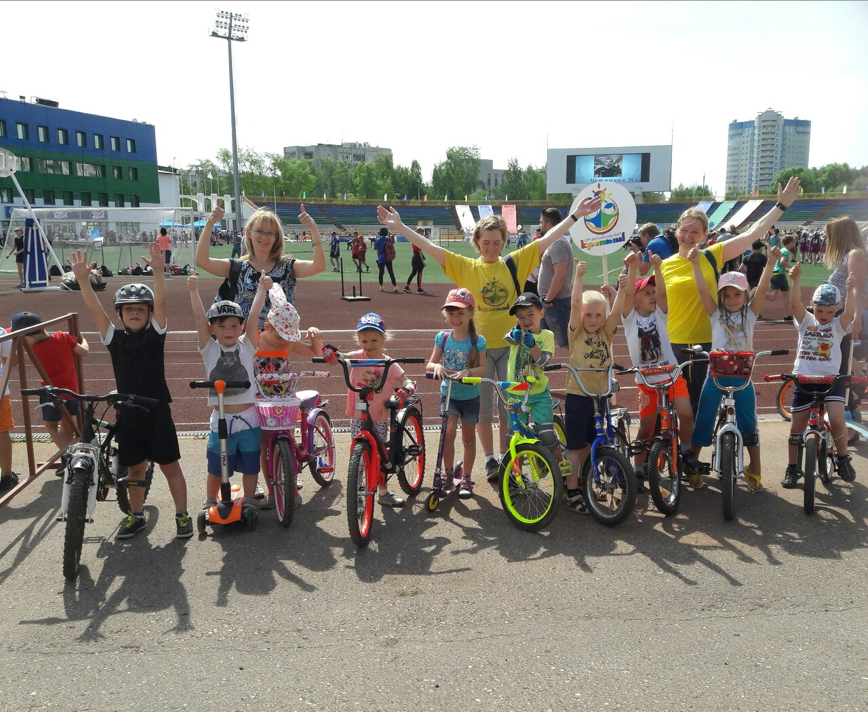
«День здоровья»

Slide 9
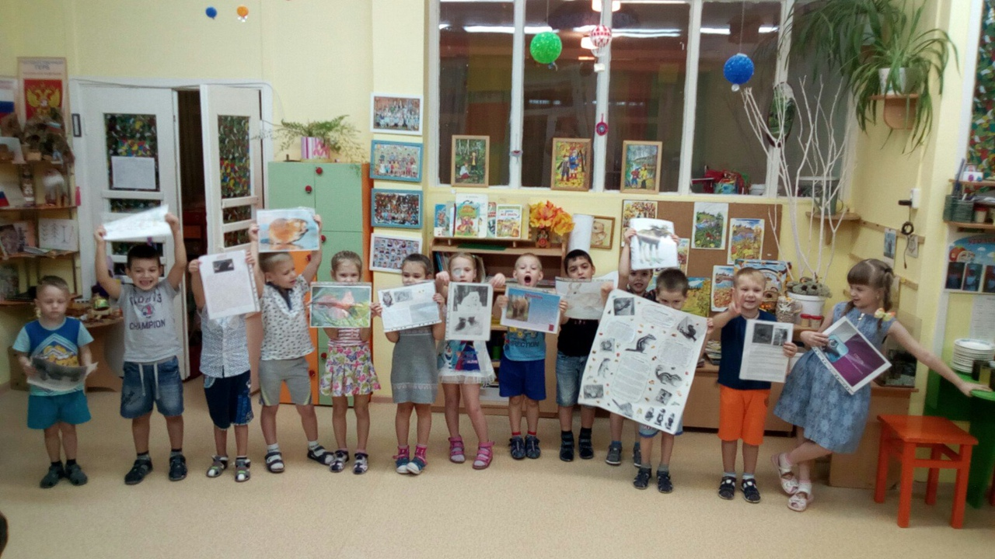
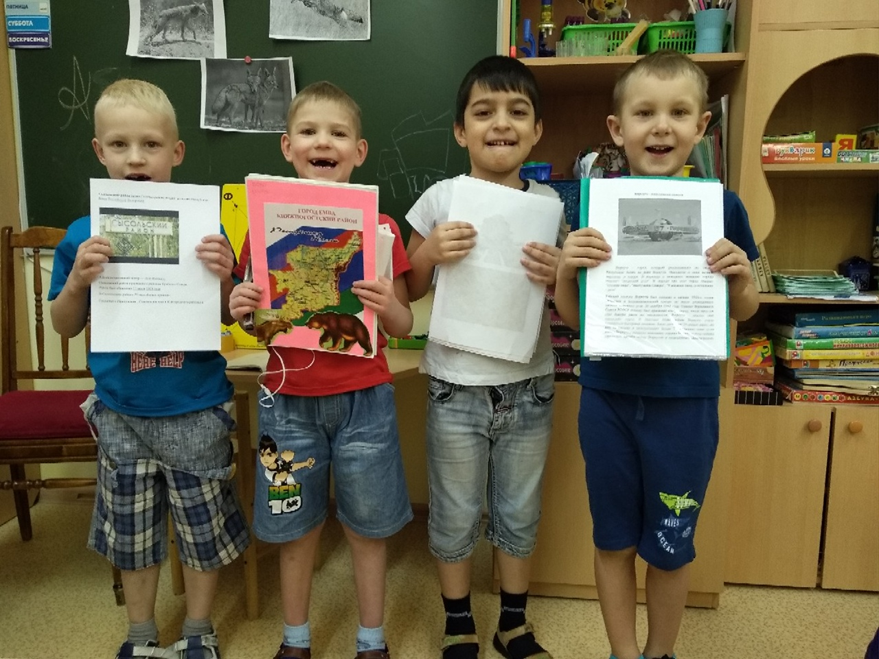
Метод проектов, когда родители подключаются к выполнению определенной части общего задания, например, по ознакомлению дошкольников с родным городом, селом, собирают информацию о своей малой Родине.
Проекты: «Моя Республика» «Город в котором, я живу» «Животные Коми края»
Цель данных проектов, формирование у детей любви к родному краю, родному городу, к Родине. Углублять работу по патриотическому воспитанию.
Повысить активность участия родителей в образовательном процессе для совместной работы по изучен ю малой родины.
В результате совместной работы родителей и педагогов дети расширили свои представления о малой Родине, о родном городе. У детей возник интерес к истории города.

Slide 10
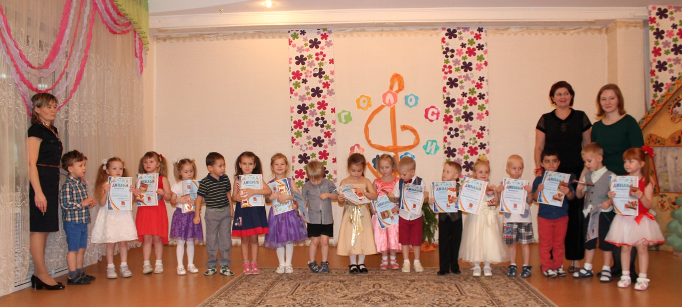
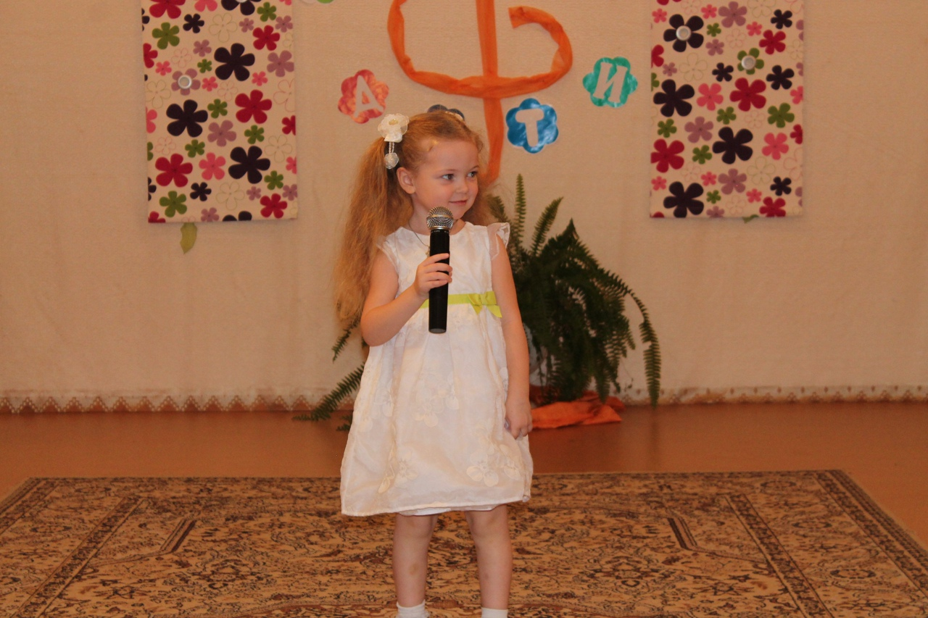
Проект «Голос дети»
Цель: Выявить и поддержать талантливых детей в области «Художественно- эстетическое развитие». Повысить уровень музыкального развития дошкольников, эмоциональность, артистичность.
Задачи: Повысить интерес детей к пению, развивать песенные и исполнительские умения детей.
В процессе художественной деятельности ребёнок получает широкие возможности для самовыражения, раскрытия и совершенствования творческих способностей.

Slide 11
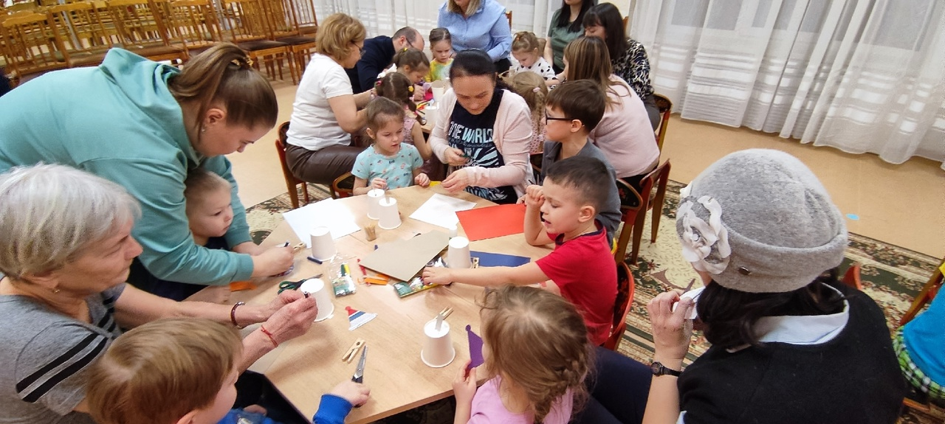
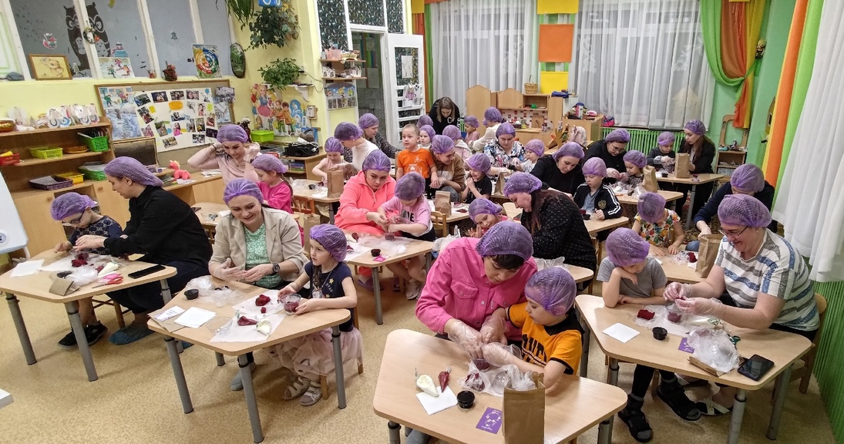
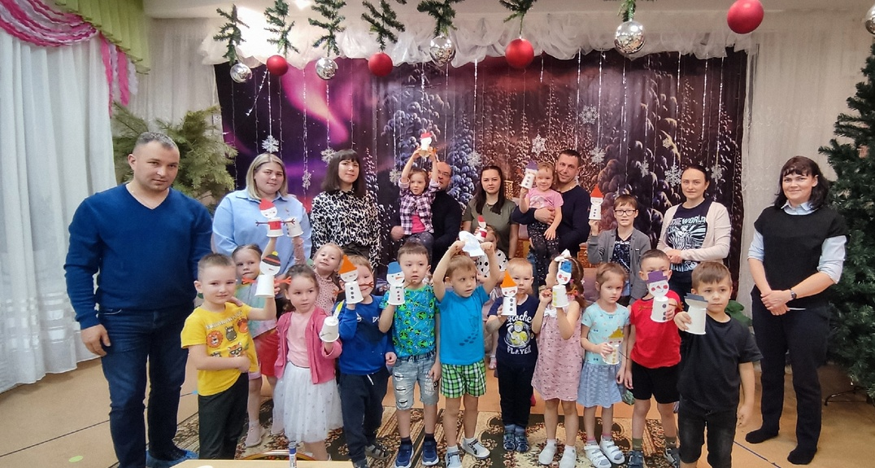
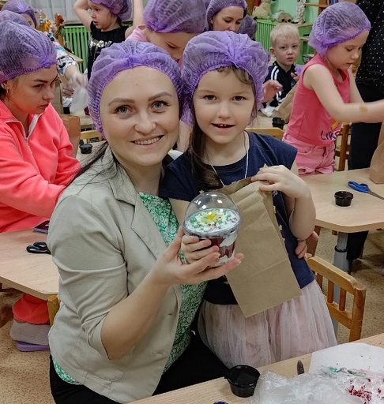
Мастер – классы. Цель - не только развлечь, но играючи открыть что - то новое интересное, научить создавать своими руками красивые предметы или вкусные десерты.
Совместные занятия взрослых и детей, приносит огромную пользу, мастер – классы не только сближают, но и помогают родителям лучше понимать своего ребенка, выявить у него способности о которых они ранее и не догадывались.

Slide 12
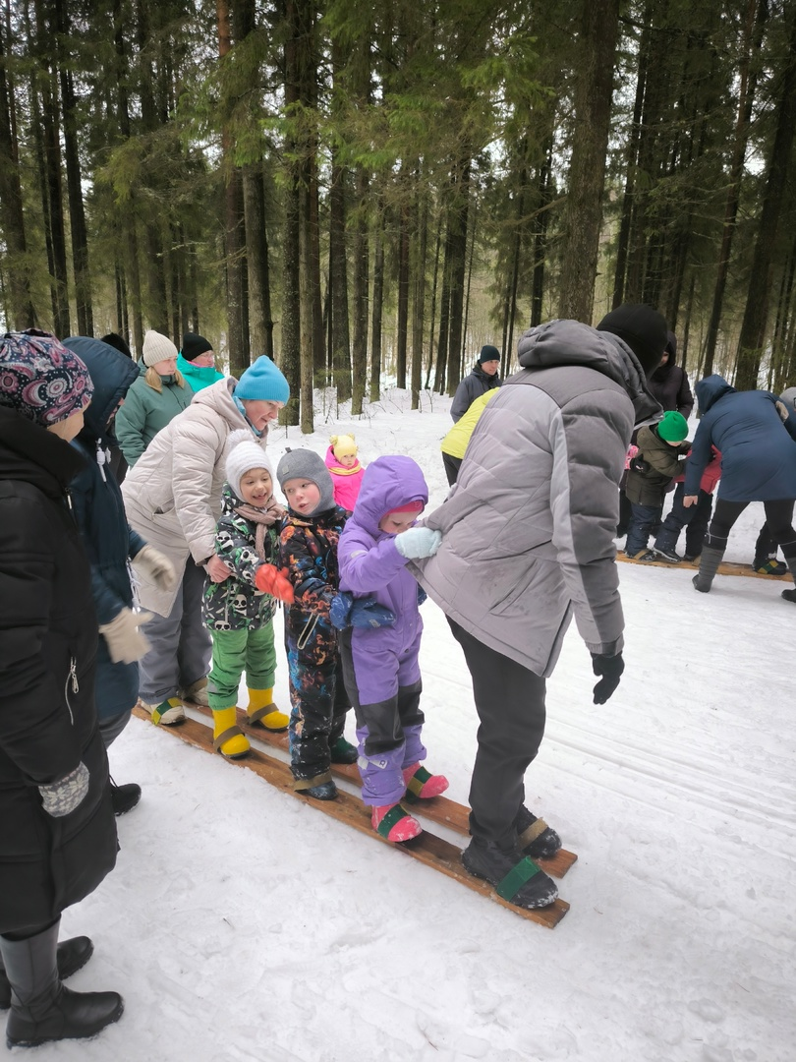
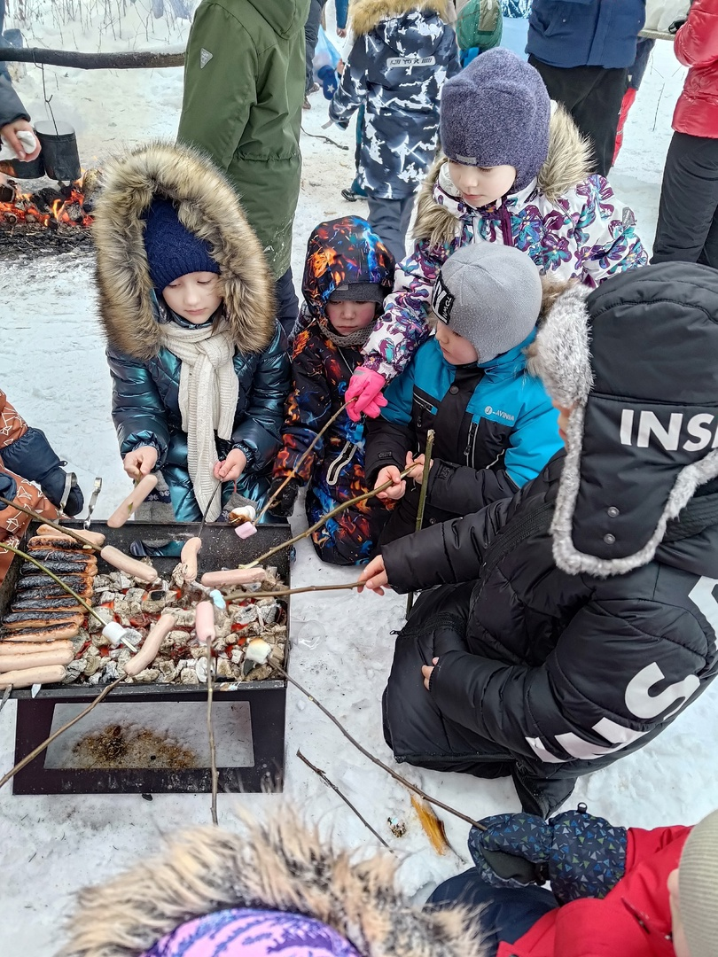
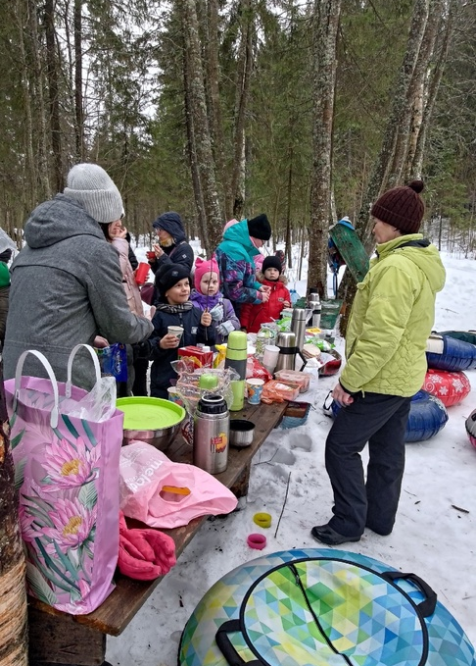
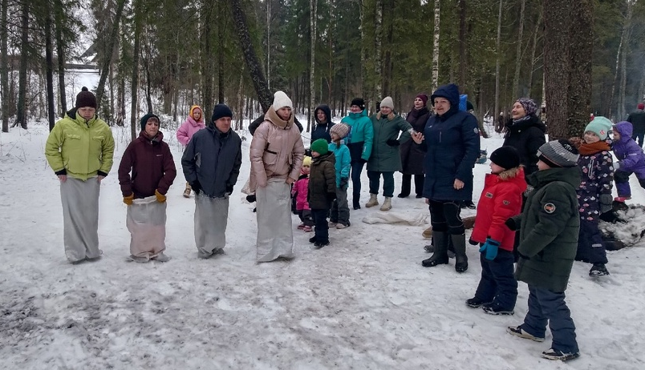
Совместные походы, чрезвычайно полезны закаляют физически, повышают выносливость. Доставляют детям радость и удовольствие, поднимается эмоционально - положительный тонус. Содействуют сохранению семьи и здоровому образу жизни.

Slide 13
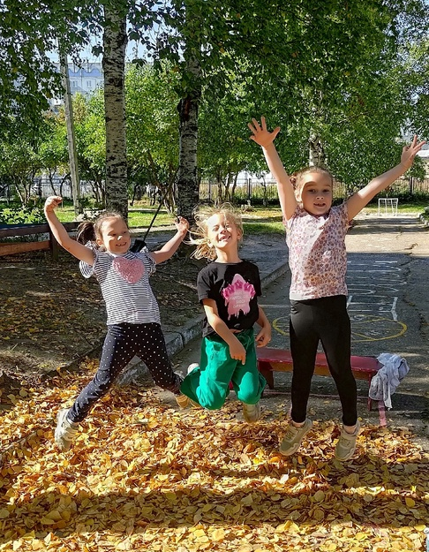
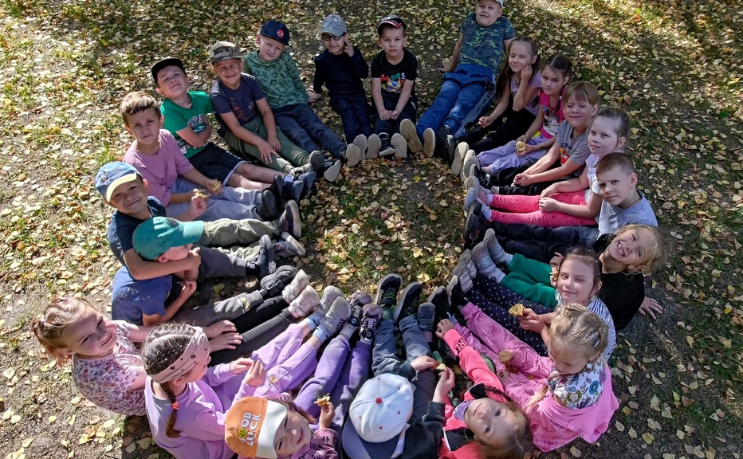
Мы не останавливаемся, на достигнутом. Продолжаем искать новые пути сотрудничества с родителями. Ведь педагогов объединяет одна цель – воспитывать будущих созидателей жизни. Каков человек – таков мир, который он создает вокруг себя.
Попытки воспитывать детей без помощи и поддержки со стороны семьи подобна сбору листьев граблями в сильный ветер.
А. В. Сухомлинский

Slide 14
БЛАГОДАРИМ ЗА ВНИМАНИЕ!
МАДОУ «Центр развития ребенка - детский сад № 87» г. Сыктывкара
Адрес: 167005, г. Сыктывкар, ул. Малышева, д. 10/1
Телефон: (8212) 22-38-91, 22-25-49
E-mail: ds_87_syk@edu.rkomi.ru
Директор: Княжева Татьяна Владимировна

